Slide 1
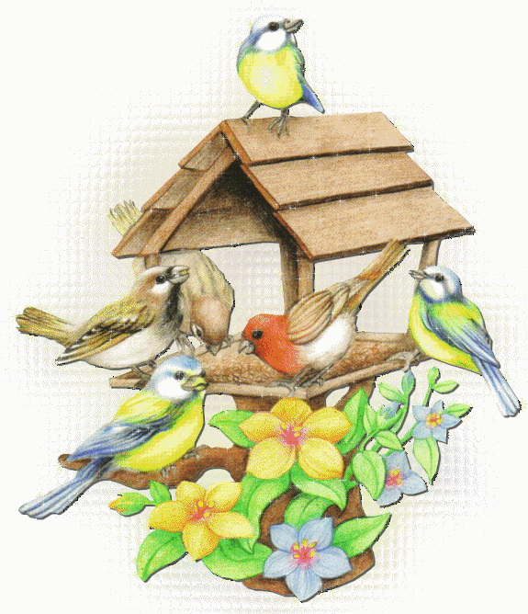
আজকের পাঠে
সকলকে স্বাগতম

Slide 2
পরিচিতি
শিক্ষক
পাঠ
মোঃ ফিরোজ
সহকারি শিক্ষক
ছাগলা সরকারি প্রাথমিক বিদ্যালয়
বোরহানউদ্দিন, ভোলা।
বিষয়ঃ বাংলাদেশ ও বিশ্বপরিচয়
৫ম শ্রেণি
অধ্যায়ঃ ৬, সময়ঃ ৪০ মিনিট।

Slide 3
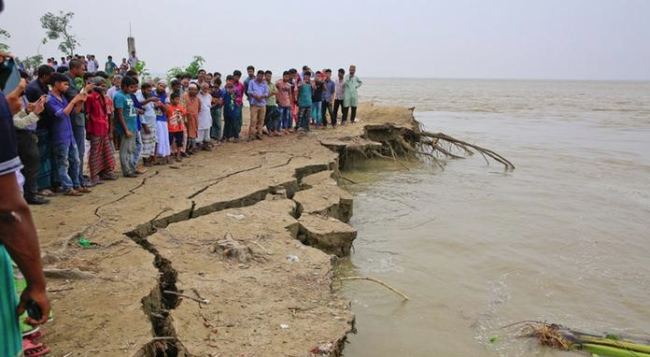
তোমাদেরকে একটি ছবি দেখাবো।
তোমরা কি ছবিটা দেখতে চাও?
এই ছবিতে তোমরা কী দেখতে পাচ্ছো?
এখানে আমরা নদীভাঙ্গন দেখতে পাচ্ছি।

Slide 4
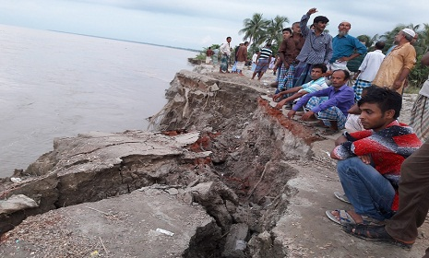
আজকের পাঠ
নদীভাঙ্গন

Slide 5
শিখনফল
এ পাঠ শেষে শিক্ষর্থীরা ……
১০.১.৬: বাংলাদেশের দুর্যোগপূর্ণ অঞ্চল ও সেখানে সৃষ্ট সমস্যা সম্পর্কে বলতে
পারবে।
১০.২.১: প্রাকৃতিক ভারসাম্য নষ্ট হয় এমন কাজ করা থেকে বিরত থাকবে। (যেমনঃ গাছ কাটা, পাহাড় কাটা, পাখি শিকার, বন্য প্রাণী নিধন, জলাভূমি ভরাট ইত্যাদি।)

Slide 6
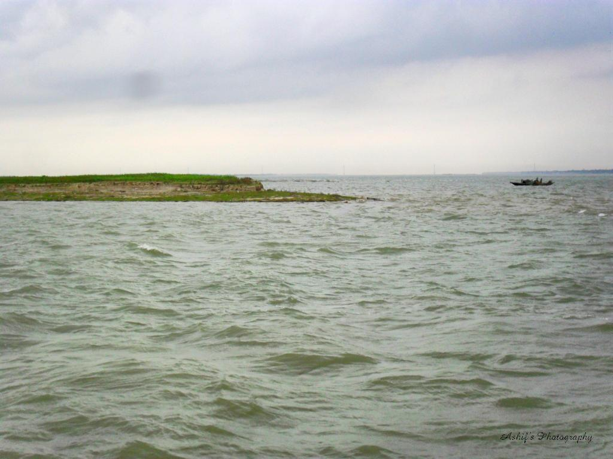
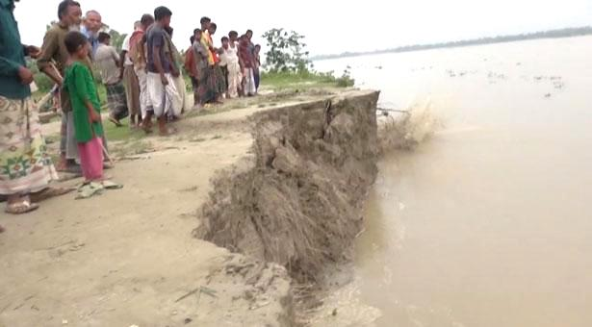
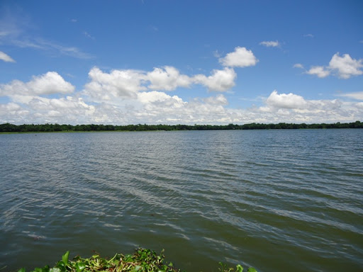
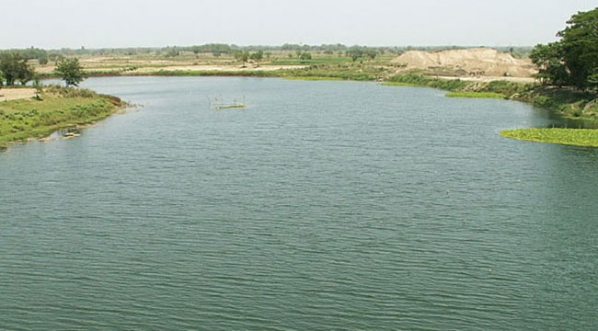
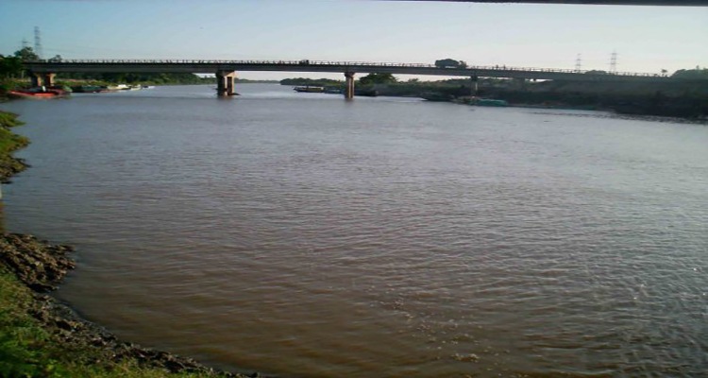
এ ছবিতে তোমরা কি দেখতে পাচ্ছো?
তোমরা কি বলতে পারো বাংলাদেশে কি সংখ্যক নদী রয়েছে?
নিচের ছবিটা মনযোগ সহকারে দেখ।
বাংলাদেশে অসংখ্য নদী রয়েছে।
এখানে আমরা নদীর ছবি দেখতে পাচ্ছি।
তাই এদেশের অনেক জায়গাতেই নদীভাঙ্গনের প্রবনতা দেখা যায়।

Slide 7
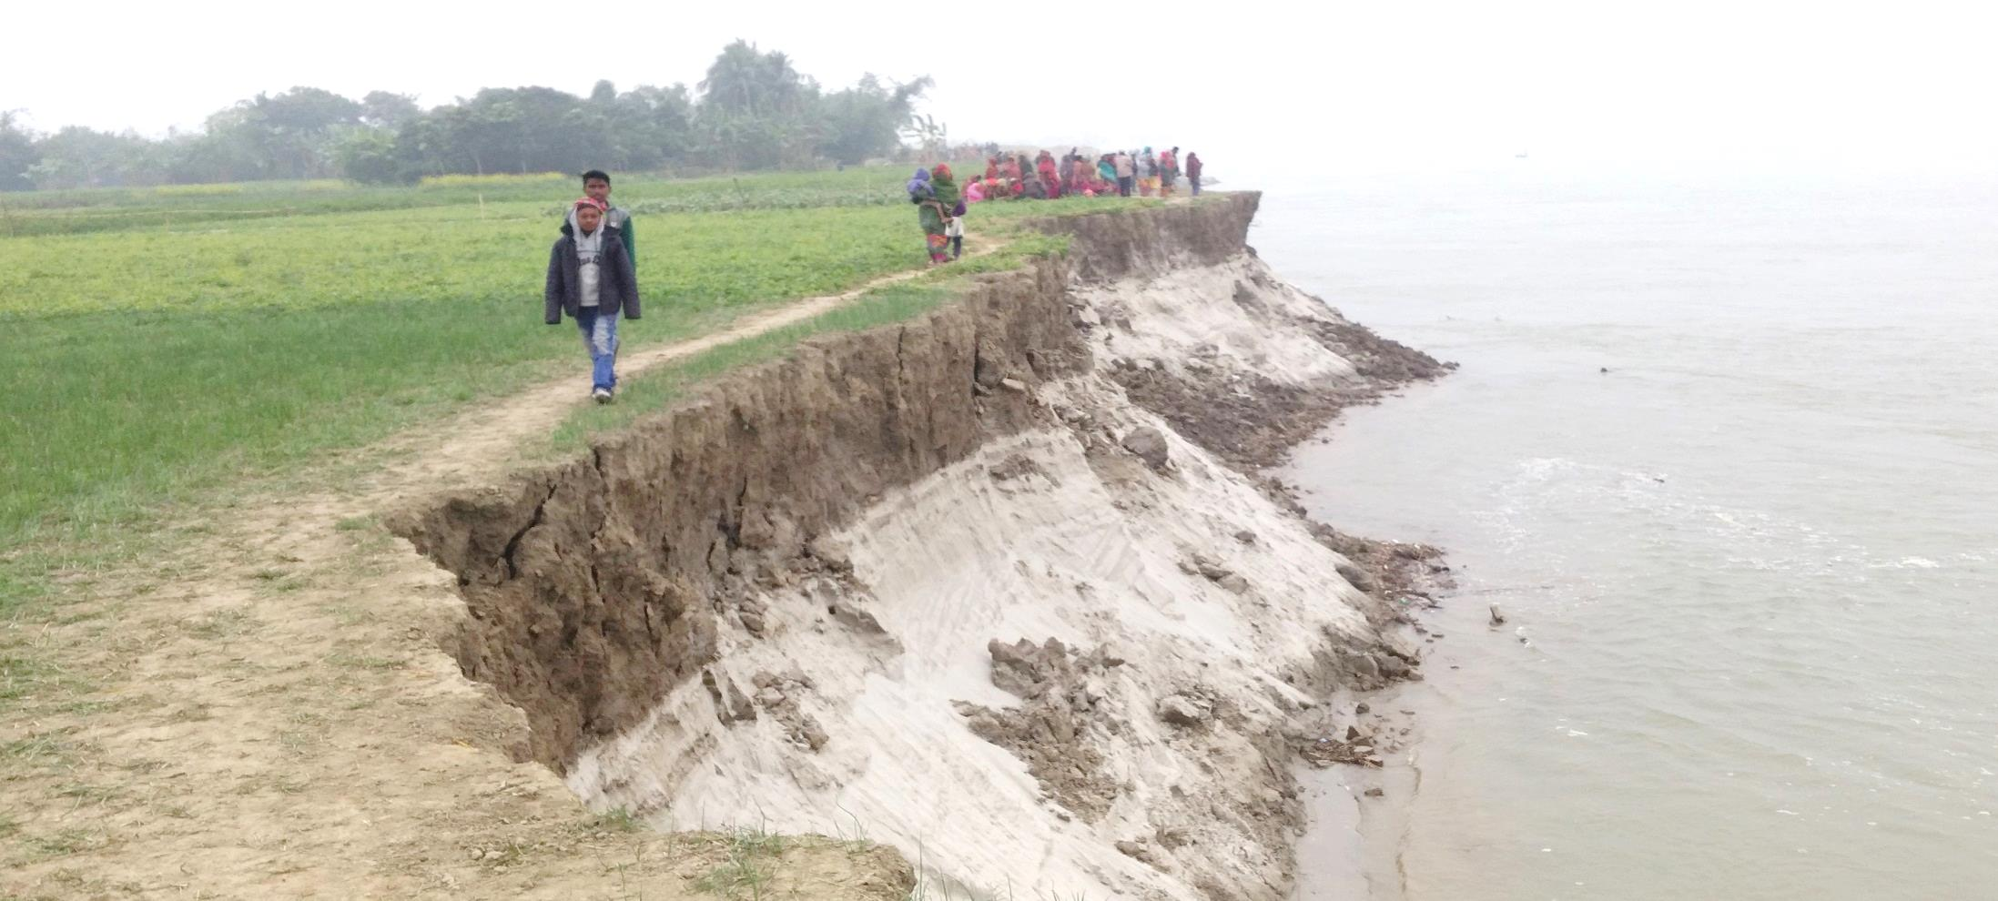
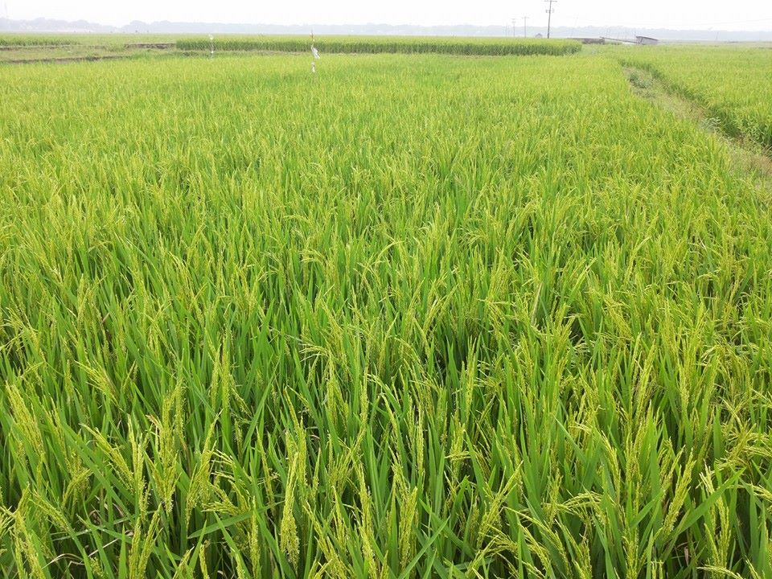
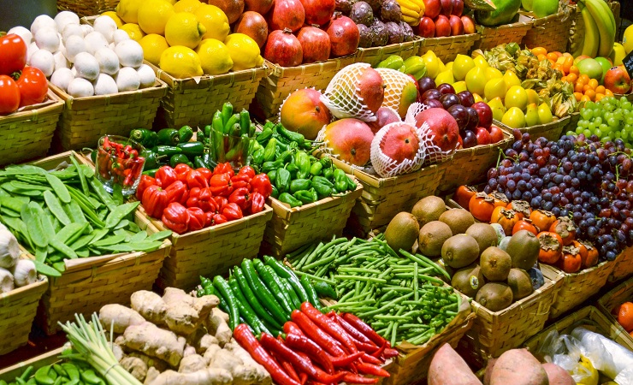
বলতো নিচের ছবিতে নদীর পাড় ভেঙ্গে কী বিলীন হয়ে যাচ্ছে?
নদীর পাড় ভেঙ্গে কৃষি জমি বিলীন হওয়ায় আমাদের কী ধরনের সমস্যা হচ্ছে?
নদীর পাড় ভেঙ্গে যাওয়ার ফলে কৃষি জমি বিলীন হয়ে যাচ্ছে।
নদীর পাড় ভেঙ্গে কৃষি জমি বিলীন হওয়ার ফলে ফসল উৎপাদন কমে যাচ্ছে।

Slide 8
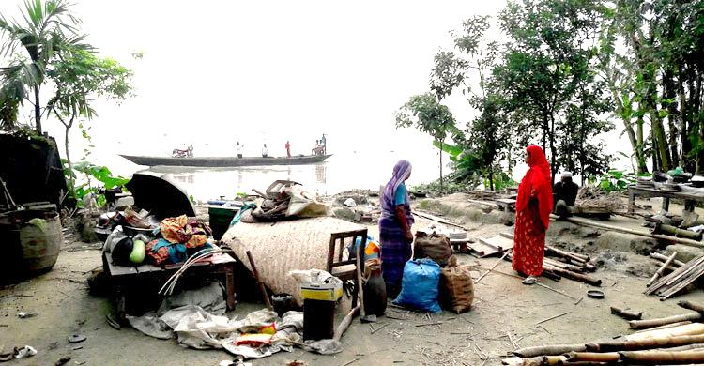
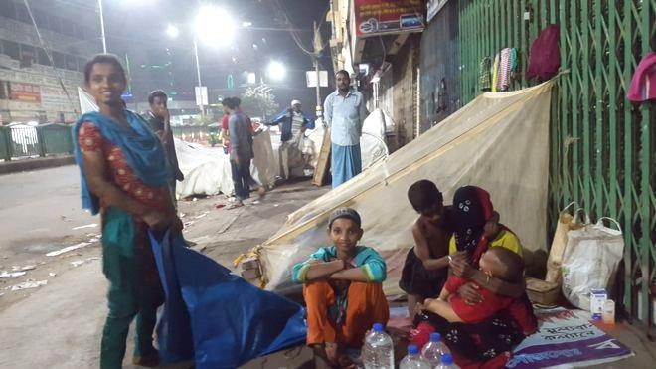
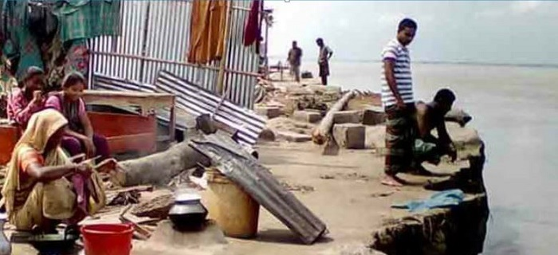
নদীর পাড় ভেঙ্গে বাড়ি ঘর বিলীন হওয়ায় মানুষের কী ধরনের সমস্যা হচ্ছে?
বলতো নিচের ছবিতে নদীর পাড় ভেঙ্গে কী বিলীন হয়ে যাচ্ছে?
নদীর পাড় ভেঙ্গে যাওয়ার ফলে বাড়ি ঘর বিলীন হয়ে যাচ্ছে।
নদীর পাড় ভেঙ্গে বাড়ি ঘর বিলীন হওয়ার ফলে মানুষ গৃহহীন হয়ে পড়ছে।

Slide 9
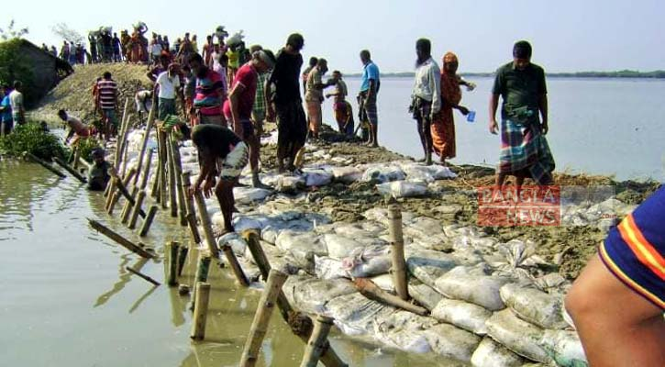
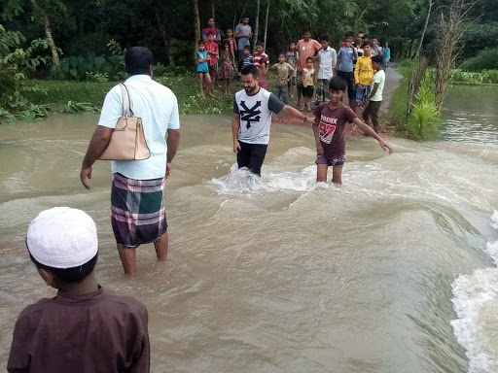
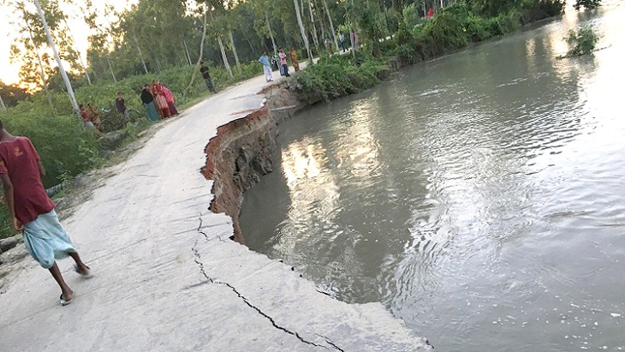
নদীর পাড় ভেঙ্গে সড়ক বিলীন হওয়ায় মানুষের কী ধরনের সমস্যা হচ্ছে?
বলতো নিচের ছবিতে নদীর পাড় ভেঙ্গে কী বিলীন হয়ে যাচ্ছে?
নদীর পাড় ভেঙ্গে যাওয়ার ফলে সড়ক বিলীন হয়ে যাচ্ছে।
নদীর পাড় ভেঙ্গে সড়ক বিলীন হওয়ার ফলে মানুষের চলাচলে সমস্যা হচ্ছে।

Slide 10
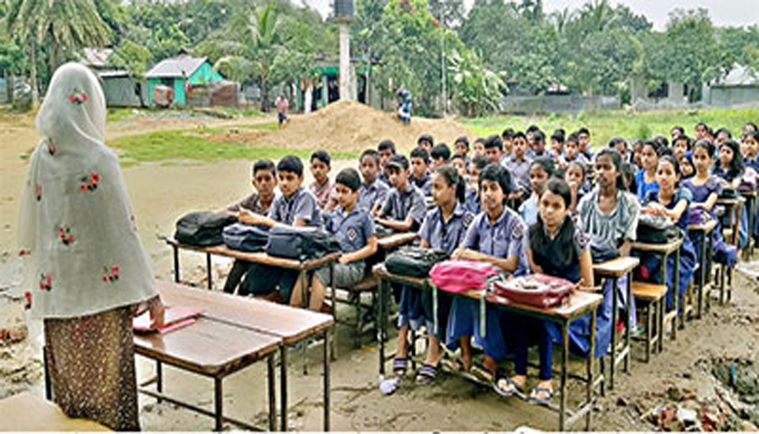
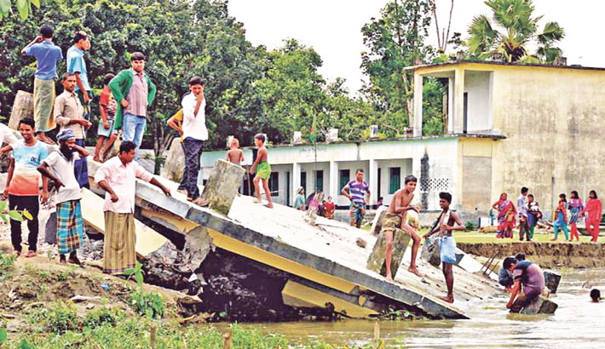
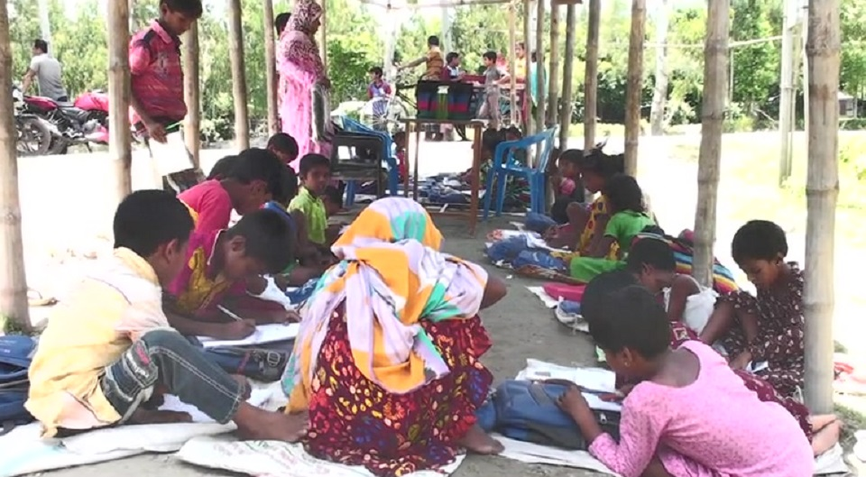
বলতো নিচের ছবিতে নদীর পাড় ভেঙ্গে কী বিলীন হয়ে যাচ্ছে?
নদীর পাড় ভেঙ্গে শিক্ষাপ্রতিষ্ঠান বিলীন হওয়ায় কী ধরনের সমস্যা হচ্ছে?
নদীর পাড় ভেঙ্গে যাওয়ার ফলে শিক্ষাপ্রতিষ্ঠান বিলীন হয়ে যাচ্ছে।
নদীর পাড় ভেঙ্গে শিক্ষাপ্রতিষ্ঠান বিলীন হওয়ার ফলে শিশুদের পড়ালেখা ব্যাহত হচ্ছে।

Slide 11
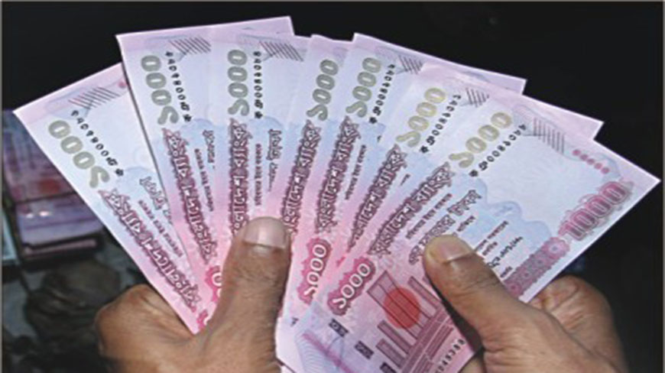
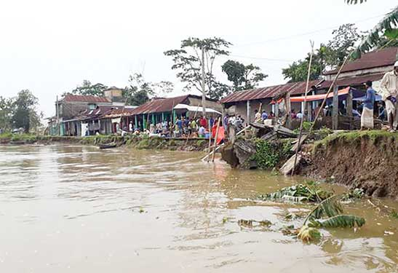
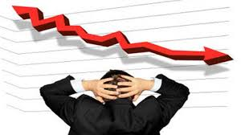
বলতো নিচের ছবিতে নদীর পাড় ভেঙ্গে কী বিলীন হয়ে যাচ্ছে?
নদীর পাড় ভেঙ্গে হাট-বাজার বিলীন হওয়ায় কী ধরনের সমস্যা হচ্ছে?
নদীর পাড় ভেঙ্গে যাওয়ার ফলে হাট-বাজার বিলীন হয়ে যাচ্ছে।
নদীর পাড় ভেঙ্গে হাট-বাজার বিলীন হওয়ার ফলে ব্যবসায়ীগণ অর্থনৈতিকভাবে ক্ষতিগ্রস্ত হচ্ছে।

Slide 12
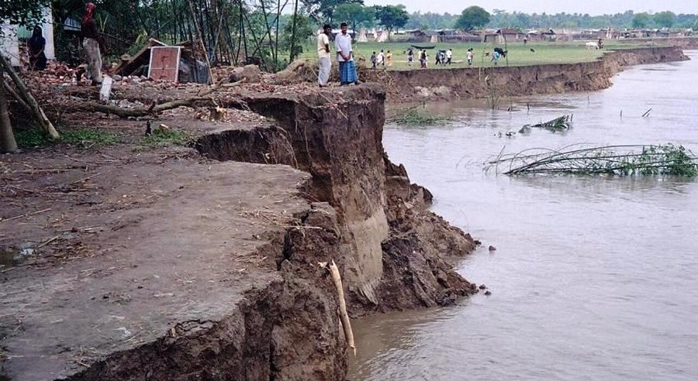
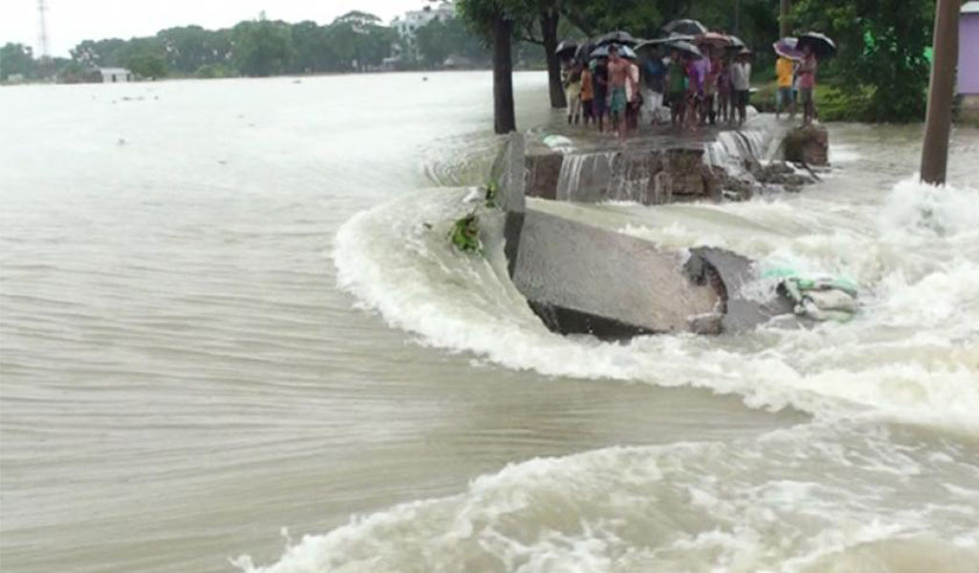
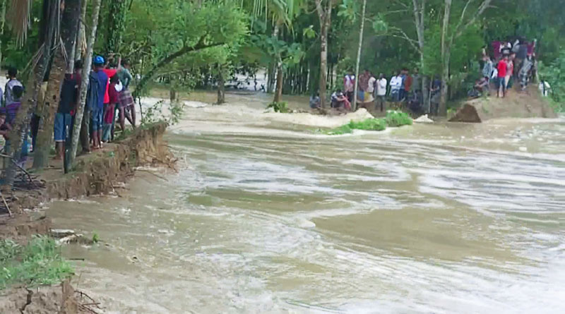
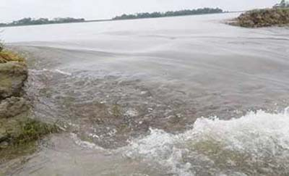
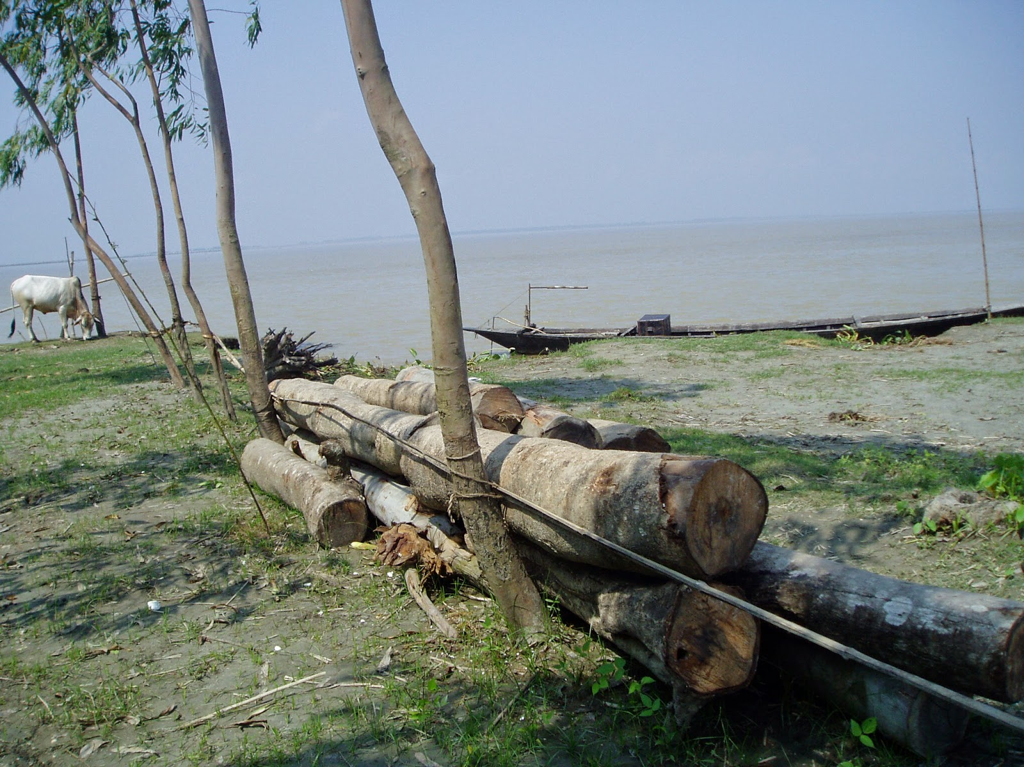
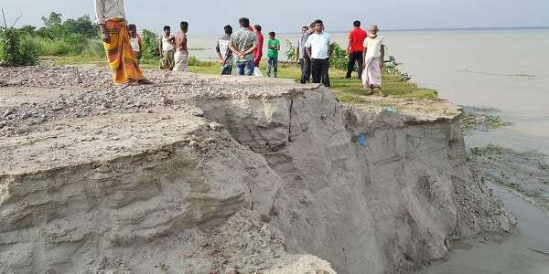
তোমরা কি জানো নদীভাঙ্গনের প্রধান কারণগুলো কী?
তোমরা কি বলতে পারবে নদীভাঙ্গনের অন্যতম প্রাকৃতিক কারণ কী?
বন্যার অতিরিক্ত পানির স্রোত ও ঢেউ নদীর পাড়ে আঘাত হানে, ফলে বন্যার সময় নদীভাঙ্গন শুরু হলে তা মারাত্মক রূপ ধারণ করে।
প্রাকৃতিক কারণ
মানবসৃষ্ট কারণ
নদীভাঙ্গনের অন্যতম প্রাকৃতিক কারণ হলো বন্যা।

Slide 13
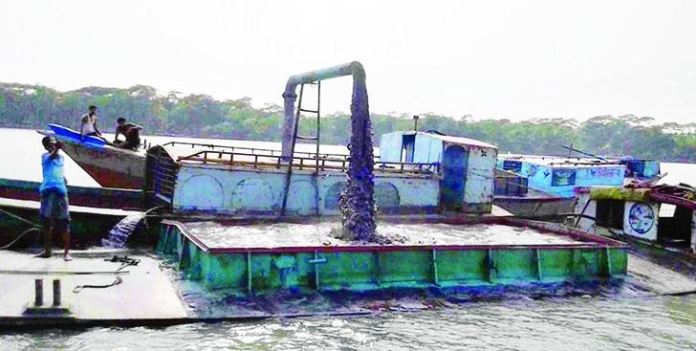
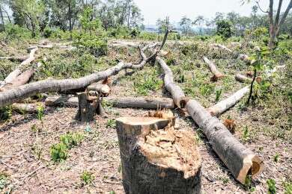
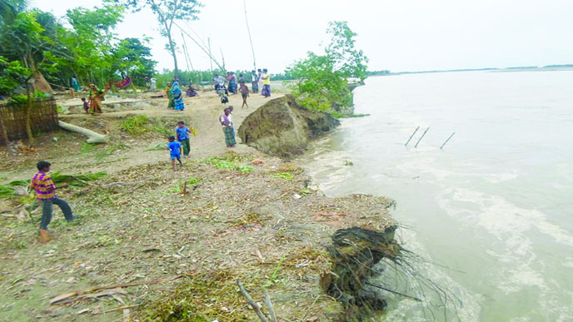
বলতো নদীভাঙ্গনের অন্যতম মানবসৃষ্ট কারণ কী?
নদী থেকে বালি উত্তোলণ
গাছপালা কেটে ফেলা
নদী থেকে বালি উত্তোলনের ফলে নদীর পাড় ভেঙ্গে যায়।
নদী তীরবর্তী গাছপালা কেটে ফেলার ফলে নদীর পাড় ভেঙ্গে যায়।
মো: ফিরোজ, বোরহানউদ্দিন, ভোলা।। ফোনঃ ০১৭১২৬২০২০৫

Slide 14
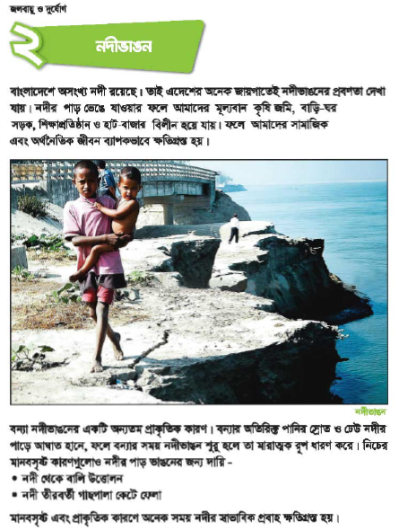
পাঠ্য বইয়ের সাথে সংযোগ
পৃষ্ঠা- ৫০

Slide 15
একক কাজ
নিচের প্রশ্নগুলোর উত্তর খাতায় লিখ।
ক) নদীভাঙ্গনের অন্যতম প্রাকৃতিক কারণ কী?
খ) নদী থেকে বালি উত্তোলনের ফলে নদীর কী সমস্যা হয়?

Slide 16
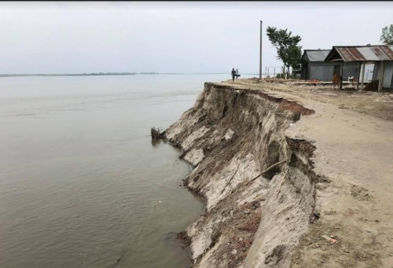
দলীয় কাজ
বাংলাদেশের নদীভাঙ্গন রোধ করার ৪টি উপায় লিখ।

Slide 17
মূল্যায়ণ
কোনটি নদীভাঙ্গনের প্রাকৃতিক কারণ এবং কোনটি মানবসৃষ্ট কারণ তা ডান পাশের খালি ঘরে লিখ।
নদীভাঙ্গনের কারণ | কারণের ধরণ (প্রাকৃতিক/মানবসৃষ্ট)
নদী থেকে বালি উত্তোলন
বন্যার পানির অতিরিক্ত স্রোত
নদীর তীরবর্তী গাছপালা কেটে ফেলা
মানবসৃষ্ট
প্রাকৃতিক
মানবসৃষ্ট

Slide 18
বাড়ির কাজ
তোমার এলাকায় বন্যা নিয়ন্ত্রনে কী করা প্রয়োজন তা ৫টি বাক্যে লিখে আনবে।

Slide 19
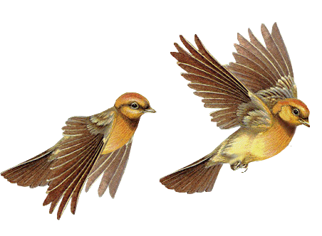
সকলকে ধন্যবাদ জানিয়ে
আজকের পাঠ শেষ করলাম।

